Slide 1

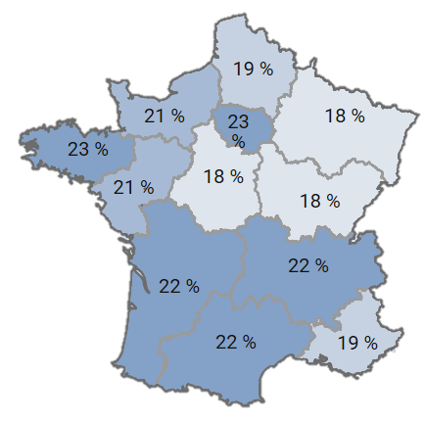
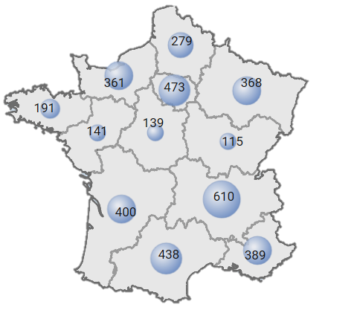
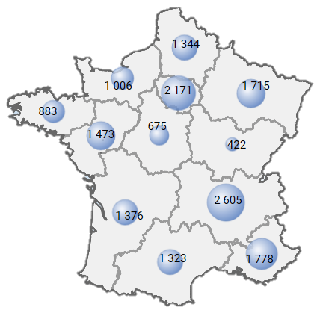

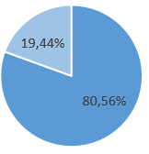



Monitoring hebdomadaire vaccination grippe n° 8 Vendredi 11 décembre 2020
Nombre de vaccins remboursés AM
Régime général
Nombre de vaccins vendus par les officines (estimation GERS)
+ 3,4%
par rapport à la
semaine précédente
Mobilisation Stock État
Séquence II : Établissements de santé - EHPAD avec PUI
39 164 doses de Fluzone HD - 168 613 doses de Vaxigrip Tetra
8 260 011
11 932 256
+ 21 %
dont 207 777 stock Etat
+ 20%
par rapport à la même période de la campagne précédente
par rapport à la même période de la campagne précédente
Données au 10 décembre inclus
Données au 06 décembre inclus
Évolution (cumul) des vaccins remboursés par région par rapport à la même période
que l'année précédente
Données au 6 décembre inclus
Distribution régionale Stock État ES et EHPAD avec PUI - Séquence II
Poursuite de la priorisation de la vaccination auprès des personne ciblées par les recommandations vaccinales jusqu’au 31 décembre 2020.
Mobilisation du stock Etat dans le circuit des officines dans la semaine du 14 décembre 2020 : Fluzone HD et Vaxigrip Tetra
Aucune circulation de virus grippaux sur le territoire national et en Europe, Bulletin grippe Santé Publique France du 9 décembre 2020
Nombre de boîtes de Fluzone HD (boîtes de 10)
Nombre de boîtes de Vaxigrip (boîtes de 10)
Répartition par âge
des vaccins remboursés (AM)

